Slide 1
Компьютер кабинетіндегі қауіпсіздік ережесі

Slide 2

ҚАУІПСІЗДІК ТЕХНИКАСЫНЫҢ ЕРЕЖЕЛЕРІ
Қауіпсіздік техникасы ережелерін мына
бөлімдерге бөлуге болады:
1) жалпы;
2) ДК-де жұмысты бастар алдында;
3) жұмыс барысындағы;
4) жұмыс соңында.
5) авариялық жағдайлардағы;

Slide 3
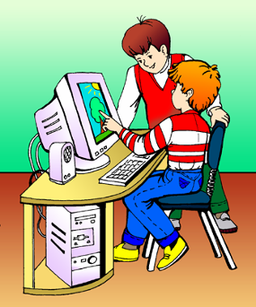
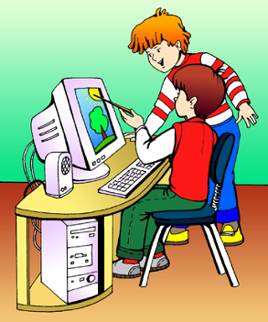
Тиым салынады !!!
Экранды қолмен ұстауға.
Қисайып отыруға.
Қатты дауыстап сөйлеуге.
Кабельдерді қозғауға.
Шектен тыс жұмыс істеуге.
Кабинетте жүгіруге.
Ылғал киіммен, қолмен жұмыс жасауға

Slide 4
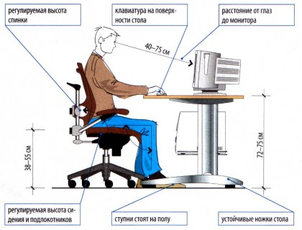
Орындықтың арқасы реттелуі керек
Пернетақта үстелдің үстінде болғаны дұрыс
Көз бен монитордың ара қашықтығы
Орындықтың арқасы реттелуі керек
Пернетақта үстелдің үстінде болғаны дұрыс
Көз бен монитордың ара қашықтығы
Орындықты арқа шаршамайтындай қою
Орындықты арқа шаршамайтындай қою
Аяқтың табандарын еденге қою керек
Үстелдің аяқтарын қозғалмайтындай ету

Slide 5
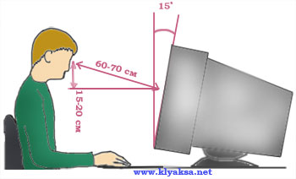
КӨЗ ТАЛҒАНДА ЖАСАЙТЫН ЖАТТЫҒУЛАРДЫ ЕСІҢЕ САҚТА ЖӘНЕ ОЛАРДЫ ОРЫНДА!
1-жаттығу
- Көздеріңнен бұлшық етін қатайтып, бірнеше секунд жұмыңдар.
- Көздеріңнің бұлшық етін босаңсытып, ашыңдар. Бұл кезде бірқалыпты дем алыңдар.
4-5 рет қайталаңдар.
2-жаттығу
- Кеңсірікке қарап тұрып, 3 рет терең дем алыңдар
- Көздеріңді талдырмаңдар
- Алысқа қадалып қараңдар.
3-жаттығу
- Бастарыңды бұрмай, ОҢҒА қарап, көз тіккен нүктені белгілеңдер.
- Алысқа қадалып қараңдар
4-жаттығу
- Бастарыңды бұрмай, СОЛҒА қарап, көз тіккен нүктені белгілеңдер.
- Алысқа қадалып қараңдар
5-жаттығу
- Көзден 30 см арақашықтыққа қарындашты ұстап тұрып ұзақ тесіле қараймыз, сосын мұрынның ұшына қараймыз.
6-жаттығу
- Алақанды бір-біріне уқалап жылытып алып көзге жайлап басу керек. Осылайша 3-5 секунд тұру.
7-жаттығу
- Көздеріңді 20-30 секунд бойы жиі-жиі жыпылықтатыңдар.

Slide 6
АЛҒАШҚЫ МЕДИЦИНАЛЫҚ КӨМЕК КӨРСЕТУ ӘДІСТЕРІ
Электр тогымен зақымданғанда көмек көрсету:
Токты ажырату (тарату тақтасындағы тумблерді өшіру).Зақымданған адамды электр тогының әсерінен электр тогын өткізбейтін қол астындағы материалдарды пайдаланып босату. Зақымданған адамды қарап шығып, оған зардабының ауырлығына байланысты көмек көрсету. Дәрігерді шақыру (мектептің медпунктінен, 103 жедел жәрдем телефоны бойынша немесе жақын жердегі емдеу мекемесінен) керек.
Күйген кезде көмек көрсету
Адам күйікке шалынған жағдайда: Ауырғанды басатын, тыныштандыратын дәрі (анальгин, валерьянка) беру керек. Күйген жерге дәрі (винилин) жағу керек. Күйген жараның бетіне микроб түспейтіндей етіп, алдымен целлофанмен орап алып, суық суда ұстау керек. Дәрігерді (мектептегі медпункттен, 103 жәрдем телефоны бойынша немесе жақын жердегі емдеу мекемесінен) шақырту керек.
Талып қалғандағы көмек көрсету
Адам талып қалған жағдайда: Талып қалған адамды тегіс жерге шалқасынан, басын солға бұрып жатқызу керек. Дәрігерді (мектептегі медпункттен, 103 жәрдем телефоны бойынша немесе жақын жердегі емдеу мекемесінен) шақырту керек.
Тынысы тоқтап қалғандығы көмек көрсету
Адамның тынысы тоқтап қалған жағдайда: Адамның аузын ашып тілін көру керек, егер тілі көмекейіне қарай түсіп кетсе – қолмен тартып шығарып қалыпты орнына келтіру керек; Дәрігерді (мектептегі медпункттен, 103 жәрдем телефоны бойынша немесе жақын жердегі емдеу мекемесінен) шақырту керек. Тыныс алуы қалпына келгенше немесе дәрігер келгенге дейін жасанды түрде тыныс алдырту (ауызды ауызға тақап) жасау керек.

Slide 7
Дәрі қобдишасы. Алғашқы көмек
Медициналық құралдар мен дәрі-дәрмектердің аттары | Арналуы
Таңатын антисептикалық дара пакеттер | Таңуға арналған
Қанның ағуын тоқтатуға арналған резеңке бұрау | Қанды тоқтату үшін
Таңғыш бинт 3 дана | Жараны таңу үшін
Жабысатын пластырь | Жараның таңуын бекіту үшін
Пакеттегі мақта, 3 мақта | Терідегі көзді жуу мен жараны сүрту үшін
Йод тұнбасы | Жараның төңірегін, жарақаттар мен тырналған жерге жағу үшін
Марганец қышқыл калий (марганцовка) | Терінің зақымданған жеріне жағу үшін
Бриллиант көгінің (зеленка) 1%-тік спиртті ерітіндісі | Терінің жарақатталған жеріне жағу үшін
Бор қышқылының 2-4%-тік ерітіндісі | Күйген кезде көзді шаю, көзге тарту үшін
Мүсәтір спирті | Адам талып қалған кезде мақтаға 2-3 тамшысын тамызып, зақөымданғанның мұрнына жақындату керек
Кордиамин | Орталық жүйке жүйесін, жүрек пен тыныс қызметін: 25 тамшы
Резеңке қолғап | Зақымданған адамды электр тогынан ажырату үшін

Slide 8
Оқушыларға еңбек қауіпсіздігін сақтау бойынша компьютерлік
сыныпта сабақ ұйымдастыру мен сыныптан немесе мектептен тыс
шаралар өткізгенде нұсқау беру журналы
№ | Нұсқау алушының аты-жөні | Нұсқау беру мерзімі | сынып | Нұсқаудың мазмұны мен нұсқау атауы | Нұсқау берушінің аты-жөні мен қызметі | Нұсқау берушінің қолы | Нұсқау алушының қолы | Сынақ
1 | Арысбеков И | 01.09.13 | 8
Жұмыс орнын пайдалануды есепке алу
№ | Аты-жөні | Уақыты | Сынып | Мерзімі | Қолы | Ескерту
1 | Ибраев Марат | 14.00-14.20 | 8 | 12.09 |  | Монитор қосылмады

